Slide 1


进程间通信
SE3357-1 · 操作系统（2022春）
上海交通大学并行与分布式系统研究所
https://ipads.se.sjtu.edu.cn

Slide 2
版权声明
本内容版权归上海交通大学并行与分布式系统研究所所有
使用者可以将全部或部分本内容免费用于非商业用途
使用者在使用全部或部分本内容时请注明来源：
  内容来自：上海交通大学并行与分布式系统研究所+材料名字
对于不遵守此声明或者其他违法使用本内容者，将依法保留追究权
本内容的发布采用 Creative Commons Attribution 4.0 License
  完整文本：https://creativecommons.org/licenses/by/4.0/legalcode

Slide 3
回顾: 进程
进程是计算机程序运行时的抽象
  静态部分: 程序运行需要的代码和数据
  动态部分: 程序运行期间的状态
  (程序计数器、堆、栈……)
进程具有独立的虚拟地址空间
  每个进程都具有"独占全部内存"的假象
  内核中同样包含内核栈和内核代码、数据

Slide 4

应用程序的功能非常复杂
独立进程: 一个进程就是一个应用
  不会去影响其他进程的执行，也不会被其他进程影响
图形化界面
邮件任务逻辑
单个应用的功能非常复杂
附件管理
日历管理
…
通讯录
数据库服务
系统资源监控
文件I/O接口
网络接口

Slide 5

独立进程的问题-1: 大量重复实现
例如：聊天软件和邮件软件都依赖数据库
  于是在自己的进程中各自实现一份数据库
图形化界面
图形化界面
邮件任务逻辑
聊天通讯逻辑
…
…
数据库实现A
数据库实现B
Notes:
逻辑冗余

Slide 6

独立进程的问题-2: 低效实现
例如，邮件软件团队的开发重心在其他组件上
  所以只能借用低效的某数据库开源实现
图形化界面
邮件任务逻辑
…
数据库实现A
Notes:
开发人员自己实现所有的功能很难保证所有组件的高效

Slide 7
独立进程的问题-3: 没有信息共享
邮件和聊天软件都需要监控系统资源信息
没有信息共享
  即使邮件软件已经完成了计算，聊天软件也要重新计算一遍
Notes:
缺少信息共享，会导致大量的重复计算等。

Slide 8


如果不同进程之间可以协作
协作进程
  和独立进程相反，可以影响其他进程执行或者被影响
好处
  模块化：数据库单独在一个进程中，可以被复用
  加速计算：不同进程专注于特定的计算任务，以获得更好性能
  信息共享：直接共享已经计算好的数据，避免重复计算
图形化界面
图形化界面
邮件任务逻辑
数据库实现
聊天通讯逻辑

Slide 9
进程间通信（IPC）
进程协作依赖于进程间通信
进程间通信: 两个(或多个)不同的进程，通过内核或其他共享资源进行通信，来传递控制信息或数据
  交互的双方: 发送者/接收者、客户端/服务端、调用者/被调用者
  通信的内容一般叫做“消息”
发送者
接收者
内核
IPC call
IPC return
Notes:
这里是一个基本的结构图。IPC可以不经过内核（通过共享内存的方式)
交互的双方有多重称呼，一般来说，从数据交互角度来看会被叫做发送者/接收者、从C-S角度来看是客户端/服务端、从控制流交互的角度来看是调用者/被调用者。

Slide 10
常见IPC的类型
IPC机制 | 数据抽象 | 参与者 | 方向
管道 | 字节流 | 两个进程 | 单向
共享内存 | 内存区间 | 多进程 | 单向/双向
消息队列 | 消息 | 多进程 | 单向/双向
信号量 | 计数器 | 多进程 | 单向/双向
信号 | 事件编号 | 多进程 | 单向
套接字 | 数据报文 | 两个进程 | 单向/双向

Slide 11
管道：文件接口的IPC

Slide 12

Unix 管道
管道是Unix等系统中常见的进程间通信机制
管道(Pipe): 两个进程间的一根通信通道
  一端向里投递，另一端接收
  管道是间接消息传递方式，通过共享一个管道来建立连接
例子: 我们常见的命令 ls | grep
Notes:
Shell中的管道机制并不完全等于内核中的管道机制。
有些shell会选择用中间文件等来实现pipe（不过比较少）

Slide 13
Unix 管道
int fd[2];
pipe(fd);
fd[0]; // read side
fd[1]; // write side
管道的特点:
  单向通信，当缓冲区满时阻塞
  一个管道有且只能有两个端口: 一个负责输入 (发送数据)，一个负责输出 (接收数据)
  数据不带类型，即字节流
  基于Unix的文件描述符使用

Slide 14
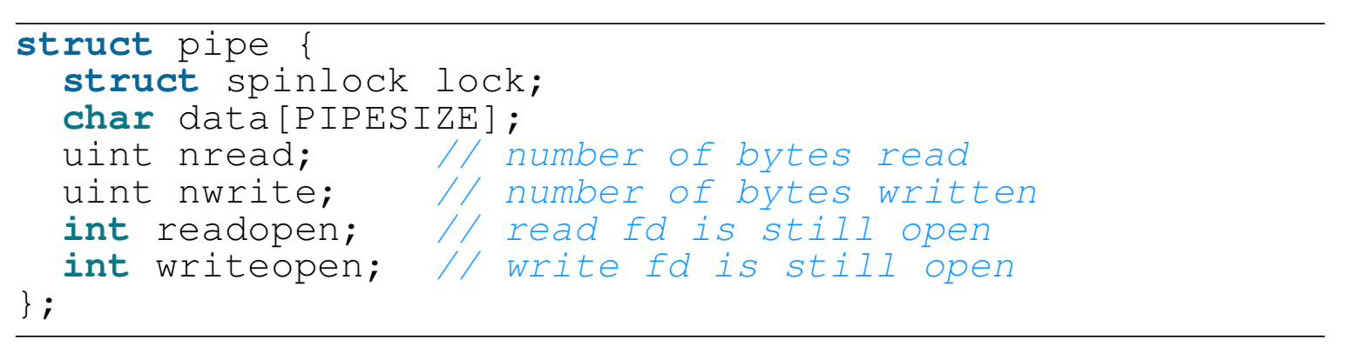
Unix 管道
管道数据结构
连接缓冲区域，定长
一个连接对应
最多两个进程

Slide 15
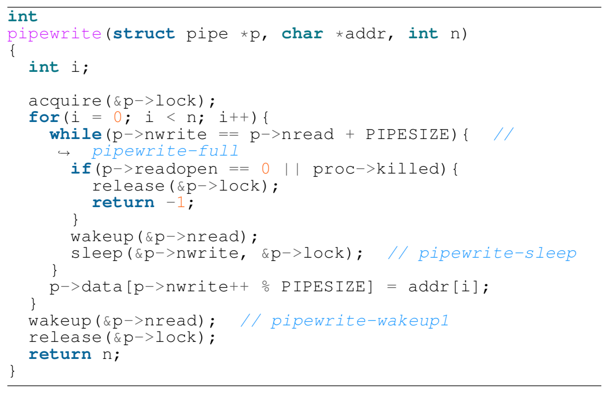
Unix 管道
管道写操作
检查缓冲区域是否满
如果读者不存在，
那么返回错误信息
尝试唤醒读者去读消息，
并将自己阻塞住
往缓冲区域上放置消息
Notes:
这里的sleep和wakeup直接用的nread和nwrite的地址。
然后sleep和wakeup的时候会根据传入的指针去查找和等待在对应的chan上。

Slide 16
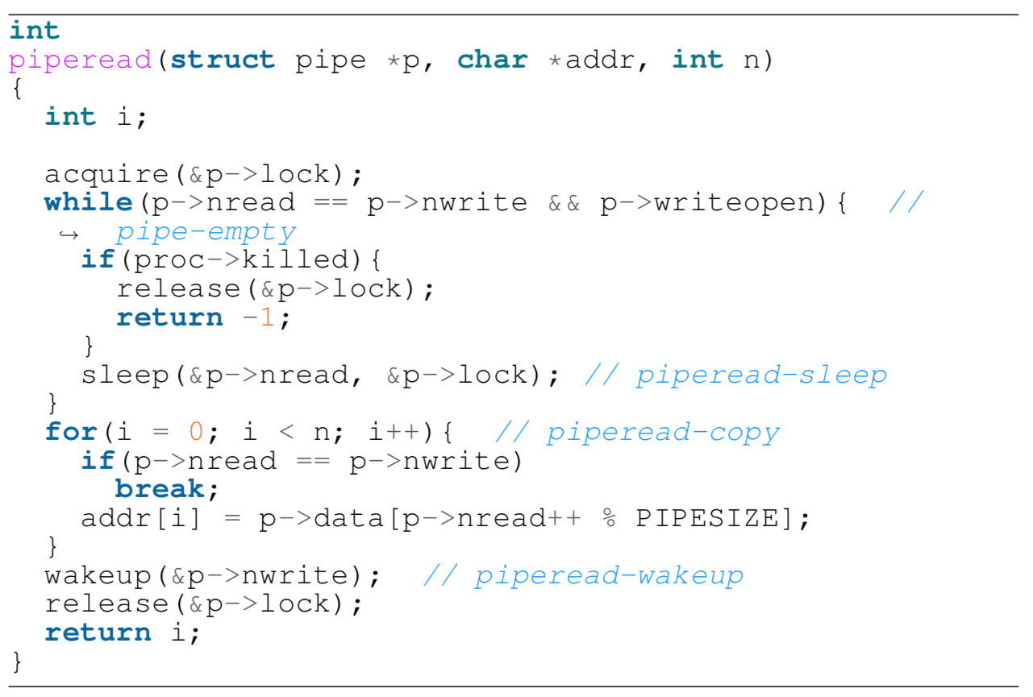
Unix 管道
管道读操作
检查是否有消息
阻塞等待消息到来
读取消息

Slide 17
管道的优点与问题
优点: 设计和实现简单
  针对简单通信场景十分有效
问题:
  缺少消息的类型，接收者需要对消息内容进行解析
  缓冲区大小预先分配且固定
  只能支持单向通信（为什么？）
  只能支持最多两个进程间通信

Slide 18
命名管道
管道缺乏名字，只能在有亲缘关系的进程间使用
  也称为“匿名管道”
  通常通过fork，在父子进程间传递fd
“命名管道”则具有文件名
  在Linux中也称为fifo，可通过mkfifo()来创建
  可以在没有亲缘关系的进程之间实现IPC
  允许一个写端，多个读端；或多个写端，一个读端

Slide 19
共享内存（内存接口的IPC）

Slide 20




共享内存
小区门口的桌子上允许临时放置快递
快递员在桌上放置快递，小明从桌上取快递
共享的快递桌
Notes:
Unbounded buffer：无界缓冲区
Bounded buffer：有界缓冲=
不考虑无界的

Slide 21
共享内存
系统内核为两个进程映射共同的内存区域
挑战: 做好同步
  发送者不能覆盖掉未读取的数据
  接收者不能读取别的数据

Slide 22
共享内存
基础实现: 共享区域
      #define BUFFER_SIZE 10
      typedef struct {
      . . .
      } item;
      item buffer[BUFFER_SIZE];
      int in = 0;
      int out = 0;
共享数据区域，容量为10
共享状态

Slide 23
共享内存
基础实现: 发送者
      while (new_package) {
      /* Produce an item */
      while (((in + 1) % BUFFER_SIZE)
      == out)
      ; /* do nothing -- no free buffers */
      buffer[in] = item;
      in = (in + 1) % BUFFER_SIZE;
      }
当没有空间时，发送者盲等
发送者放置消息

Slide 24
共享内存
当没有新消息时，接收者盲目等待
基础实现: 接收者
      while (wait_package) {
      while (in == out)
      ; // do nothing -- nothing to consume
      // remove an item from the buffer
      item = buffer[out];
      out = (out + 1) % BUFFER SIZE;
      return item;
      }
接收者获取消息

Slide 25
共享内存的问题
缺少通知机制
  若轮询检查，则导致CPU资源浪费
  若周期性检查，则可能导致较长的等待时延
  根本原因：共享内存的抽象过于底层；缺少OS更多支持
TOCTTOU （Time-of-check to Time-of-use）问题
  当接收者直接用共享内存上的数据时，可能存在被发送者恶意篡改的情况（发生在接收者检查完数据之后，使用数据之前）
  这可能导致buffer overflow等问题
Notes:
(CPU轮询资源浪费)

Slide 26
消息传递（Message Passing）

Slide 27

消息传递
消息系统
  通过中间层(如内核)保证通信时延，仍可以利用共享内存传递数据
发送
接收
好处: 1）低时延 (消息立即转发）
2）不浪费计算资源

Slide 28
消息传递
基本操作:
  发送消息Send(message)
  接收消息Recv(message)
如果两个进程P和Q希望通过消息传递进行通信，需要:
  建立一个通信连接
  通过Send/Recv接口进行消息传递

Slide 29
直接通信
直接通信
  进程拥有一个唯一标识
  Send(P, message): 给P进程发送一个消息
  Recv(Q, message): 从Q进程接收一个消息
直接通信下的连接
  连接的建立是自动的 (通过标识)
  一个连接唯一地对应一对进程
  一对进程之间也只会存在一个连接
  连接可以是单向的，但是在大部分情况下是双向的

Slide 30
直接通信
发送者
  while (new_package) {
  /* Produce an item */
  while (( (in + 1) % BUFFER_SIZE)
  == out)
  ; /* nothing, no free buffers */
  buffer[in] = item;
  in = (in + 1) % BUFFER_SIZE;
  Send(XiaoMing, “Package”);
  }
接收者
  while (wait_package) {
  Recv(Expressman, Msg);
  item = buffer[out];
  out = (out + 1) % BUFFER SIZE;
  return item;
  }
Recv会阻塞，直到Send发送消息过来
Notes:
这里小明已经不需要盲等了。但是注意到，在快递员没有空间的时候，仍然需要阻塞在这里busy loop，后面的连接缓冲区会讨论到这个问题。

Slide 31

快递员有好多苦恼 (1)
小明经常不接听电话，怎么办？
快递员执行Send的时候，小明还没有Recv
快递员知道小明妈妈经常在家，希望建立一个聊天群，在群里发布快递信息
小明不接听时可以拜托妈妈下来拿快递

Slide 32



间接通信: 用聊天群发布快递信息
消息的发送和接收需要经过一个“信箱”
  聊天群 (所有在群内的人都可以接收消息)
  每个“信箱”有自己唯一的标识符 (这里的群号)
  发送者往 “信箱”发送消息，接收者从“信箱”读取消息
发送
接收
接收

Slide 33
间接通信
间接通信下的连接
  进程间连接的建立发生在共享一个信箱时
  每对进程可以有多个连接 (共享多个信箱)
  连接同样可以是单向或双向的
间接进程间通信的操作
  创建一个新的信箱
  通过信箱发送和接收消息
  销毁一个信箱
原语
  Send(M, message): 给信箱M发送一个消息
  Recv(M, message): 从信箱M接收一个消息

Slide 34
间接通信：用聊天群发布快递信息
发送者(快递员)
  while (new_package) {
  /* Produce an item */
  while (( (in + 1) % BUFFER_SIZE)
  == out)
  ; /* nothing, no free buffers */
  buffer[in] = item;
  in = (in + 1) % BUFFER_SIZE;
  Send(Mailbox, “Package”);
  }
接收者(小明)
  Recv(Mailbox, Msg);
接收者(小明妈妈)
  Recv(Mailbox, Msg);
小明或者妈妈任何一个人只要上聊天群，就能看到快递信息
Notes:
这里的Send和Recv的第一个参数不是具体的人，而是一个聊天群，代表着一个mailbox

Slide 35
快递员有好多苦恼 (2)
快递信息发布到群里，经常是小明和妈妈一起下来了。我都被投诉好几次了，这可怎么办好？
怎么解决“信箱”共享带来的多接收者的问题呢？

Slide 36
信箱共享的挑战
信箱的共享问题
  进程P₁、P₂和P₃共享一个信箱M；P₁负责发送， P₂、P₃负责接收
  当一个消息发出的时候，谁会接收到最新的消息呢？
可能的解决方案
  让一个连接(信箱)只能被最多两个进程共享，避免该问题
  同一时间，只允许最多一个进程在执行接收信息的操作（如加锁）
  让消息系统（如信箱）任意选择一个接收者
    可以设置不同的策略：随机、Round-Robin等
    选择后，需要通知发送者谁是最终接收者（如signal）

Slide 37
快递员有好多苦恼 (3)
小明和妈妈回复消息很慢，如果我发完消息等待回复可能要等很久；如果我放下快递直接走的话事后又可能被投诉，怎么办呢？
快递员应该等待消息被确认呢(阻塞) ，还是发送完消息就去送下一个快递呢(非阻塞)？

Slide 38
消息传递的同步与异步
消息的传递可以是阻塞的或非阻塞的
阻塞通常被认为是同步通信
  阻塞的发送/接收: 发送者/接收者处于阻塞状态，直到消息发出/到来
  同步通信通常有着更低时延和易用的编程模型（通常来说）
非阻塞通常被认为是异步通信
  发送者/接收者不等待操作结果，直接返回
  异步通信的带宽一般更高
Notes:
Direct communication

Slide 39

超时机制
发送
为了好评，快递员选择:
  尽可能等待 (同步的通信)
  但是一旦超过一个值 (如15分钟)，就先带走快递，等下再配送
超时机制的引入
  Send(A, message, Time-out)
    超过Time-out限定的时间就返回错误信息
  两个特殊的超时选项: ① 一直等待（阻塞）；②不等待（非阻塞）
  避免由通信造成的拒接服务攻击等
Notes:
Recv和Send的超时机制类似。

Slide 40
同步通信和超时机制
发送者(快递员)
  while (new_package) {
  /* Produce an item */
  while (((in = (in + 1) % BUFFER_SIZE)
  == out)
  ; /* nothing, no free buffers */
  buffer[in] = item;
  in = (in + 1) % BUFFER_SIZE;
  if (Send(Mailbox, “Package”, “15min”) == error)
  goto retry;
  }
接收者(小明)
  Recv(Mailbox, Msg, Time-out);
接收者(小明妈妈)
  Recv(Mailbox, Msg, Time-out);
快递员决定等待最多15分钟，一旦超时就放弃这一次派送
Notes:
Send，recv的接口都增加了time-out项。
比如快递员决定15分钟作为一个超时机制。

Slide 41
快递员有好多苦恼 (4)
新冠疫情缓解后，为了避免快递丢失，小区保安不允许快递员将快递放在快递桌上。快递员不能放下快递就走了。
有手机后，快递桌的作用有什么变化吗？
Notes:
是数快递桌从"通知+数据” 变成了连接里的一个缓冲区域了，其实没有快递桌也是可以完成通信的，只是需要阻塞等待~

Slide 42
通信连接的缓冲: 快递桌的作用
缓冲: 通信连接可以选择保留住还没有处理的消息
常见的三种设计
  零容量：通信连接本身不缓冲消息，发送者只能阻塞等待接收者接收消息 (保安不提供快递桌)——微内核
  有限容量：连接可以缓冲最多N个消息，当缓冲区满之后发送者只能阻塞等待 (快递只能放在桌上，但是空间有限)
  无限容量：连接可以缓冲系统资源允许下的任意数量的消息，发送者几乎不需要等待
Notes:
快递桌的作用是个缓冲。
有容量是当然是可以优化带宽的，没有容量的话也可以支持通信（但是需要阻塞）
无界容量下除非系统资源耗尽，不然发送者不需要等待

Slide 43
有缓存和没缓存的区别
有缓存（相比没缓存）的优点：
  可以支持多个并发消息
  可以支持非阻塞（异步的通信），发送者不需要等待消息传递到接收者就可以返回
  接收者可以批量处理多个消息，提高吞吐率
有缓存（相比没缓存）的缺点：
  占用更多的系统资源（通常是内存资源）
  系统软件（如内核）很难确定应该预留多少缓存

Slide 44
共享内存和消息传递的对比
共享内存的优势：理论上可以实现零内存拷贝的数据传输
  消息传递的方式通常：发送者用户态内存拷贝到内核内存，再拷贝到接收者用户态内存（两次拷贝）
消息传递的优势：
  抽象更简单，并且能够较好支持变长的消息（共享内存往往需要用户态软件封装来实现这一点）
  不需要轮询，通常包含内核支持的通知机制
  安全性保证通常更强（有内核等保证），并且不会破坏发送者和接收者进程的内存隔离性
Notes:
此外：在多方通信时， 在多个进程间共享内存区域是复杂且不安全的，而消息传递（有内核支持的）可以避免此问题

Slide 45
消息队列

Slide 46
消息队列
一种消息传递机制
设计选择：
  间接通信方式，信箱为内核中维护的消息队列结构体
  有（有限的）缓存
  没有超时机制
  支持多个（大于2）的参与者进行通信
  通常是非阻塞的（不考虑如内核缓存区满等异常情况）

Slide 47
消息队列: 带类型的消息传递
Ftok();
Msgget();
Msgsnd();
Msgrcv();
Msgctl();
消息队列: 以链表的方式组织消息
  任何有权限的进程都可以访问队列，写入或者读取
  支持异步通信 (非阻塞)
消息的格式: 类型 + 数据
  类型：由一个整型表示，具体的意义由用户决定
消息队列是间接消息传递方式
  通过共享一个队列来建立连接

Slide 48
消息队列的例子
发送者
接收者
key = ftok("./msgque", 11);
msgid = msgget(key, 0666 |
IPC_CREAT);
message.mesg_type = 1;
msgsnd(msgid, &message,
sizeof(message), 0);
key = ftok("./msgque", 11);
msgid = msgget(key, 0666 |
IPC_CREAT);
msgrcv(msgid, &message,
sizeof(message), 1, 0);
msgctl(msgid, IPC_RMID, NULL);

Slide 49
消息队列：带类型的消息传递
消息队列的组织
  基本遵循FIFO (First-In-First-Out)先进先出原则
  消息队列的写入：增加在队列尾部
  消息队列的读取：默认从队首获取消息
允许按照类型查询: Recv(A, type, message)
  类型为0时返回第一个消息 (FIFO)
  类型有值时按照类型查询消息
    如type为正数，则返回第一个类型为type的消息

Slide 50
消息队列 VS. 管道
缓存区设计:
  消息队列: 链表的组织方式，动态分配资源，可以设置很大的上限
  管道: 固定的缓冲区间，分配过大资源容易造成浪费
消息格式:
  消息队列: 带类型的数据
  管道: 数据 (字节流)
连接上的通信进程:
  消息队列: 可以有多个发送者和接收者
  管道: 两个端口，最多对应两个进程
消息的管理:
  消息队列: FIFO + 基于类型的查询
  管道: FIFO
消息队列更加灵活易用，
但是实现也更加复杂
Notes:
我们结合前面的IPC基础内容，来分别分析消息队列和管道的两个方案

Slide 51
轻量级远程方法调用 (LRPC)
Lightweight Remote Procedure Call (LRPC)

Slide 52
IPC通常会带来较大的性能损失
传统的进程间通信机制通常会结合以下机制：
  通知：告诉目标进程事件的发生
  调度：修改进程的运行状态以及系统的调度队列
  传输：传输一个消息的数据过去
缺少一个轻量的远程调用机制
  客户端进程切换到服务端进程，执行特定的函数 (Handler)
  参数的传递和结果的返回

Slide 53
轻量级远程调用 (LRPC)
Lightweight Remote Procedure Call (LRPC)
解决两个主要问题
  控制流转换: Client进程快速通知Server进程
  数据传输: 将栈和寄存器参数传递给Server进程
Client 进程
Server 进程
内核
Notes:
这里的调用者进程对应前面的客户端进程、被调用者进程对应服务端进程

Slide 54

控制流转换: 调度导致不确定时延
控制流转换需要下陷到内核
内核系统为了保证公平等，会在内核中根据情况进行调度
  Client和Server之间可能会执行多个不相关进程
用户期望的控制流转换
Client
内核
Server
Client
内核
Server
实际的控制流转换
不相关进程

Slide 55
迁移线程: 将Client运行在Server的上下文
为什么需要做控制流转换?
  使用Server的代码和数据
  使用Server的权限 (如访问某些系统资源)
只切换地址空间、权限表等状态，不做调度和线程切换
Client线程获得了Server线程的上下文
Client
内核
Server
Notes:
权限表对应capability table
这里的迁移线程方案主要用作不同进程之间的线程

Slide 56
数据传输: 数据拷贝的性能损失
大部分Unix类系统，经过内核的传输有(至少)两次拷贝
  Client→内核→ Server
数据拷贝:
  慢: 拷贝本身的性能就不快 (内存指令)
  不可扩展: 数据量增大10x，时延增大10x
用户态拷贝到内核
内核拷贝到用户态
Client
内核
Server
Notes:
共享内存虽然可以避免拷贝，但是也存在很多其他问题：包括TOCTTOU问题，临时动态映射问题，重映射会有TLB shootdown等。
拷贝还可以通过DMA实现。不过DMA只对于大数据的拷贝有加速，而小数据会更慢。

Slide 57
共享参数栈和寄存器
参数栈 (Argument stack，简称A-stack）
  系统内核为每一对LRPC连接预先分配好一个A-stack
  A-stack被同时映射在Client进程和Server进程地址空间
  Client进程只需要将参数准备到A-stack即可
    不需要内核额外拷贝
执行栈（Execution stack，简称E-stack）
共享寄存器
  普通的上下文切换: 保存当前寄存器状态 → 恢复切换到的进程寄存器状态
  LRPC迁移进程: 直接使用当前的通用寄存器
    类似函数调用中用寄存器传递参数
Notes:
共享寄存器主要是针对于通用寄存器，用作参数传递。
其他的如栈寄存器sp等，还是要变化的。

Slide 58
轻量远程调用：通信连接建立
Server进程通过内核注册一个服务描述符
  对应Server进程内部的一个处理函数(Handler)
内核为服务描述符预先分配好参数栈
内核为服务描述符分配好调用记录 (Linkage record)
  用于从Server进程处返回（类似栈）
内核将参数栈交给Client进程，作为一个绑定成功的标志
  在通信过程中，通过检查A-stack来判断Client是否正确发起通信
Notes:
A-stack在两个进程上的映射代表了一个通信连接的建立。

Slide 59
轻量远程调用：基本用户接口
① 注册服务描述符
Server进程
  service_descriptor = register_service(handler_func, &A-stack, &E-stack);
  void handler_func (A-stack, arg0,.. arg7) {
  u64 ret;
  //从寄存器和A-stack中获取参数
  // 使用E-stack(运行栈)来处理
  …
  //返回结果
  ipc_return (ret);
  }
Client进程
  A-stack = service_connect(service_name);
  /* 准备数据到A-stack */
  …
  /*arg0—7 为寄存器数据*/
  ipc_call(A-stack, arg0, .. arg7);
② 连接服务并调用
③ 用A-stack和寄存器获取参数，
用运行栈来执行逻辑

Slide 60
轻量远程调用：一次调用过程
内核验证绑定对象的正确性，并找到正确的服务描述符
内核验证参数栈和连接记录
检查是否有并发调用 (可能导致A-stack等异常)
将Client的返回地址和栈指针放到连接记录中
将连接记录放到线程控制结构体中的栈上 (支持嵌套LRPC调用)
找到Server进程的E-stack (执行代码所使用的栈)
将当前线程的栈指针设置为Server进程的运行栈地址
将地址空间切换到Server进程中
执行Server地址空间中的处理函数
Notes:
运行栈地址是在被调用者进程自己的地址空间中的栈

Slide 61
轻量远程调用：通信调用实现
内核中的代码
  ipc_call(A-stack, arg0, .. arg7):
  verify_binding(A-stack); //验证A-stack正确性
  service_descriptor = get_desc_from_A(A-stack);
  /*其他安全检查: 是否存在并发调用？*/
  …
  save_ctx_to_linkage_record(); //保存调用信息到连接记录上
  save_linkage_record();
  …
  /* 切换运行状态 */
  switch_PT(); //修改页表
  switch_cap_table(); //修改权限表
  switch_sp(); //修改栈地址
  ….
  //返回到用户态(服务端进程)，不修改参数寄存器
  ctx_restore_with_args (ret);
Notes:
参数主要放在通用寄存器上

Slide 62
轻量远程调用：讨论
为什么需要将栈分成参数栈和运行栈？
LRPC中控制流转换的主要开销是什么？
在不考虑多线程的情况下，共享参数栈是否安全？
Notes:
参数栈是为了共享传递参数，而执行栈是为了执行代码已经处理局部变量等使用的
地址空间的切换（来自硬件限制）是最主要的性能开销
安全的。因为是同步IPC，所以在被调用者上下文执行的时候，其实没有其他人可以去读写A-stack。

Slide 63
ChCORE进程间通信
ChCore IPC

Slide 64
ChCore进程间通信
通信进程直接切换
  启发自LRPC和L4直接切换技术
同步的通信
通过共享内存传输大数据
基于Capability的权限控制
  类似Unix文件描述符的权限机制，Capability表示一个线程/进程对于系统资源的具体权限

Slide 65
建立通信连接
服务端进程在内核中注册服务
客户端进程向内核申请连接目标服务端进程的服务
  可选: 设置共享内存
内核将客户端请求请求转发给服务端
服务端告诉内核同意连接 (或拒绝)
  可选: 设置共享内存
内核建立连接，并把连接的Capability返回给客户端
  或返回拒绝

Slide 66
通信过程 (发起通信)
客户端进程通过连接的Capability发起进程间通信请求
内核检查权限，若通过则继续步骤3，否则返回错误
内核直接切换到服务端进程执行 (不经过调度器)
  将通信请求的参数设置给服务端进程的寄存器中
服务端处理完毕后，通过与步骤3相反的过程将返回值传回客户端

Slide 67
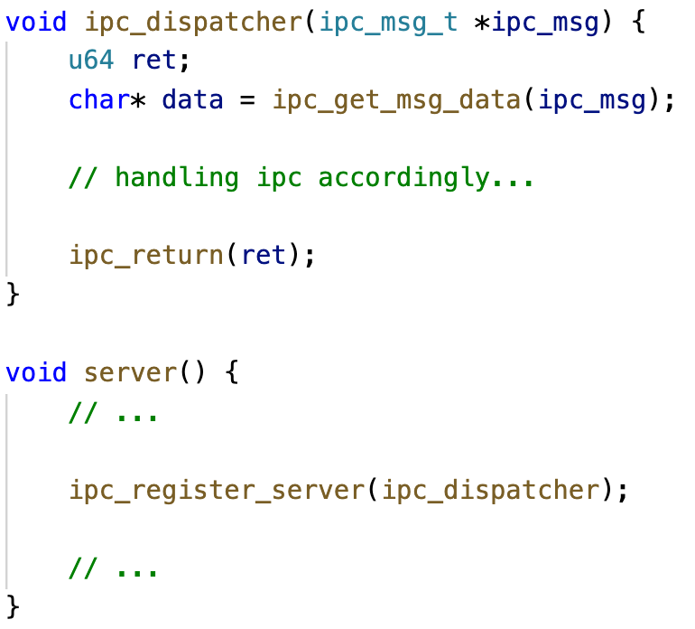
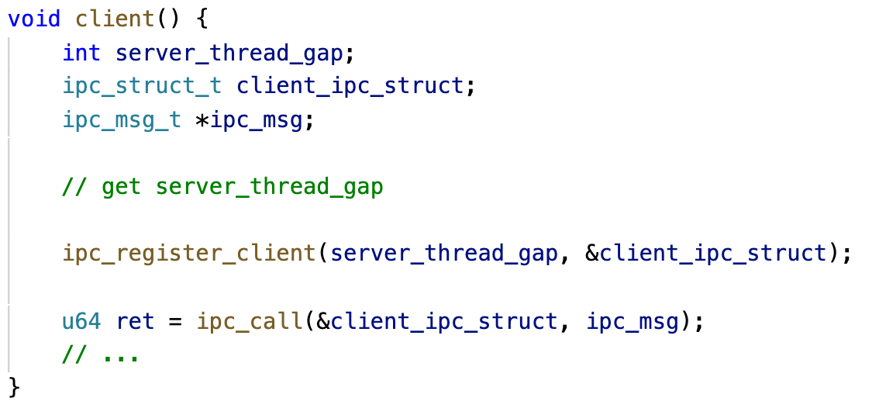
实现: 用户态通信调用
②
①

Slide 68
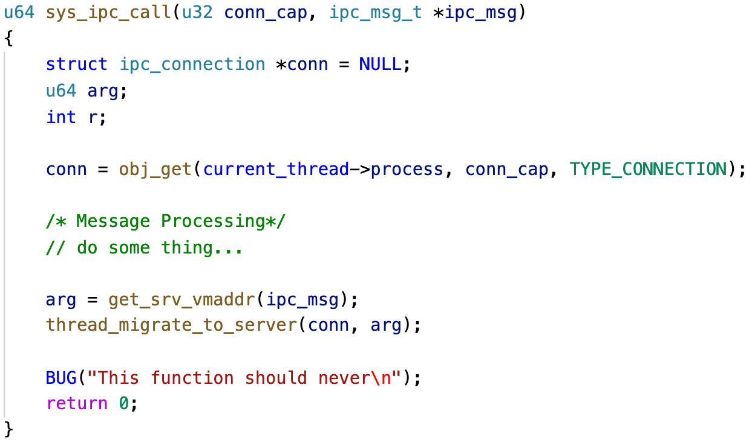
实现: 通信系统调用
获取内核的连接对象，检查cap权限
IPC_call
在传递之前需要将ipc_msg在客户进程的虚拟地址转换到服务进程中的虚拟地址
将控制流移交给服务进程

Slide 69
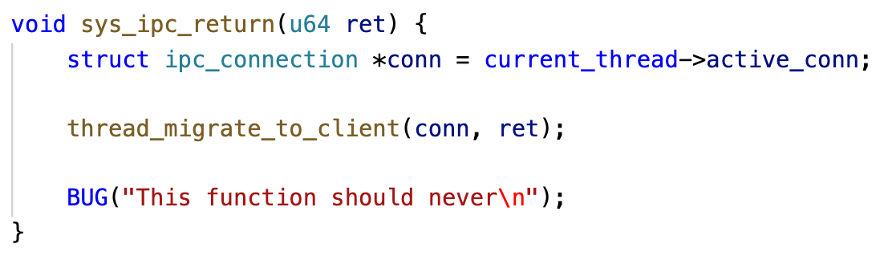
实现: 通信系统调用
IPC_return
将控制流移交给客户进程

